Slide 1

Fakultet za informacione sisteme i tehnologije
Diplomski rad
Prikaz rezultata analize podataka na veb-u pomoću Python programskog jezika sa konkretnim primjerom
Mentor: prof. dr Tomo Popović
Komentor: mr Stevan Čakić
Student: Balša Dogandžić
Broj dosijea: 20/124i
Podgorica, septembar 2023. godine

Slide 2
Sadržaj
Uvod
Materijali i metodologija
Analiza podataka
Razvoj veb aplikacije
Diskusija
Zaključak

Slide 3
Hipoteza
1. Uvod
Kombinacija analize podataka i razvoja veb aplikacija korišćenjem Python programskog jezika dovodi do razvoja informacionog sistema koji omogućava razumijevanje velike količine podataka.

Slide 4

Skup podataka
2. Materijali i metodologija
Skup podataka se sastoji od rezultata igrača na fudbalskom prvenstvu Liga šampiona, sezona 2021/2022
Arhiva podataka koja se sastoji od 8 CSV fajlova je dostupna na Kaggle na link-u
Fajl napravljen spajanjem svih pojedinačnih fajlova iz arhive se može pronaći na Kaggle platformi(link)
https://en.wikipedia.org/wiki/UEFA_Champions_League

Slide 5



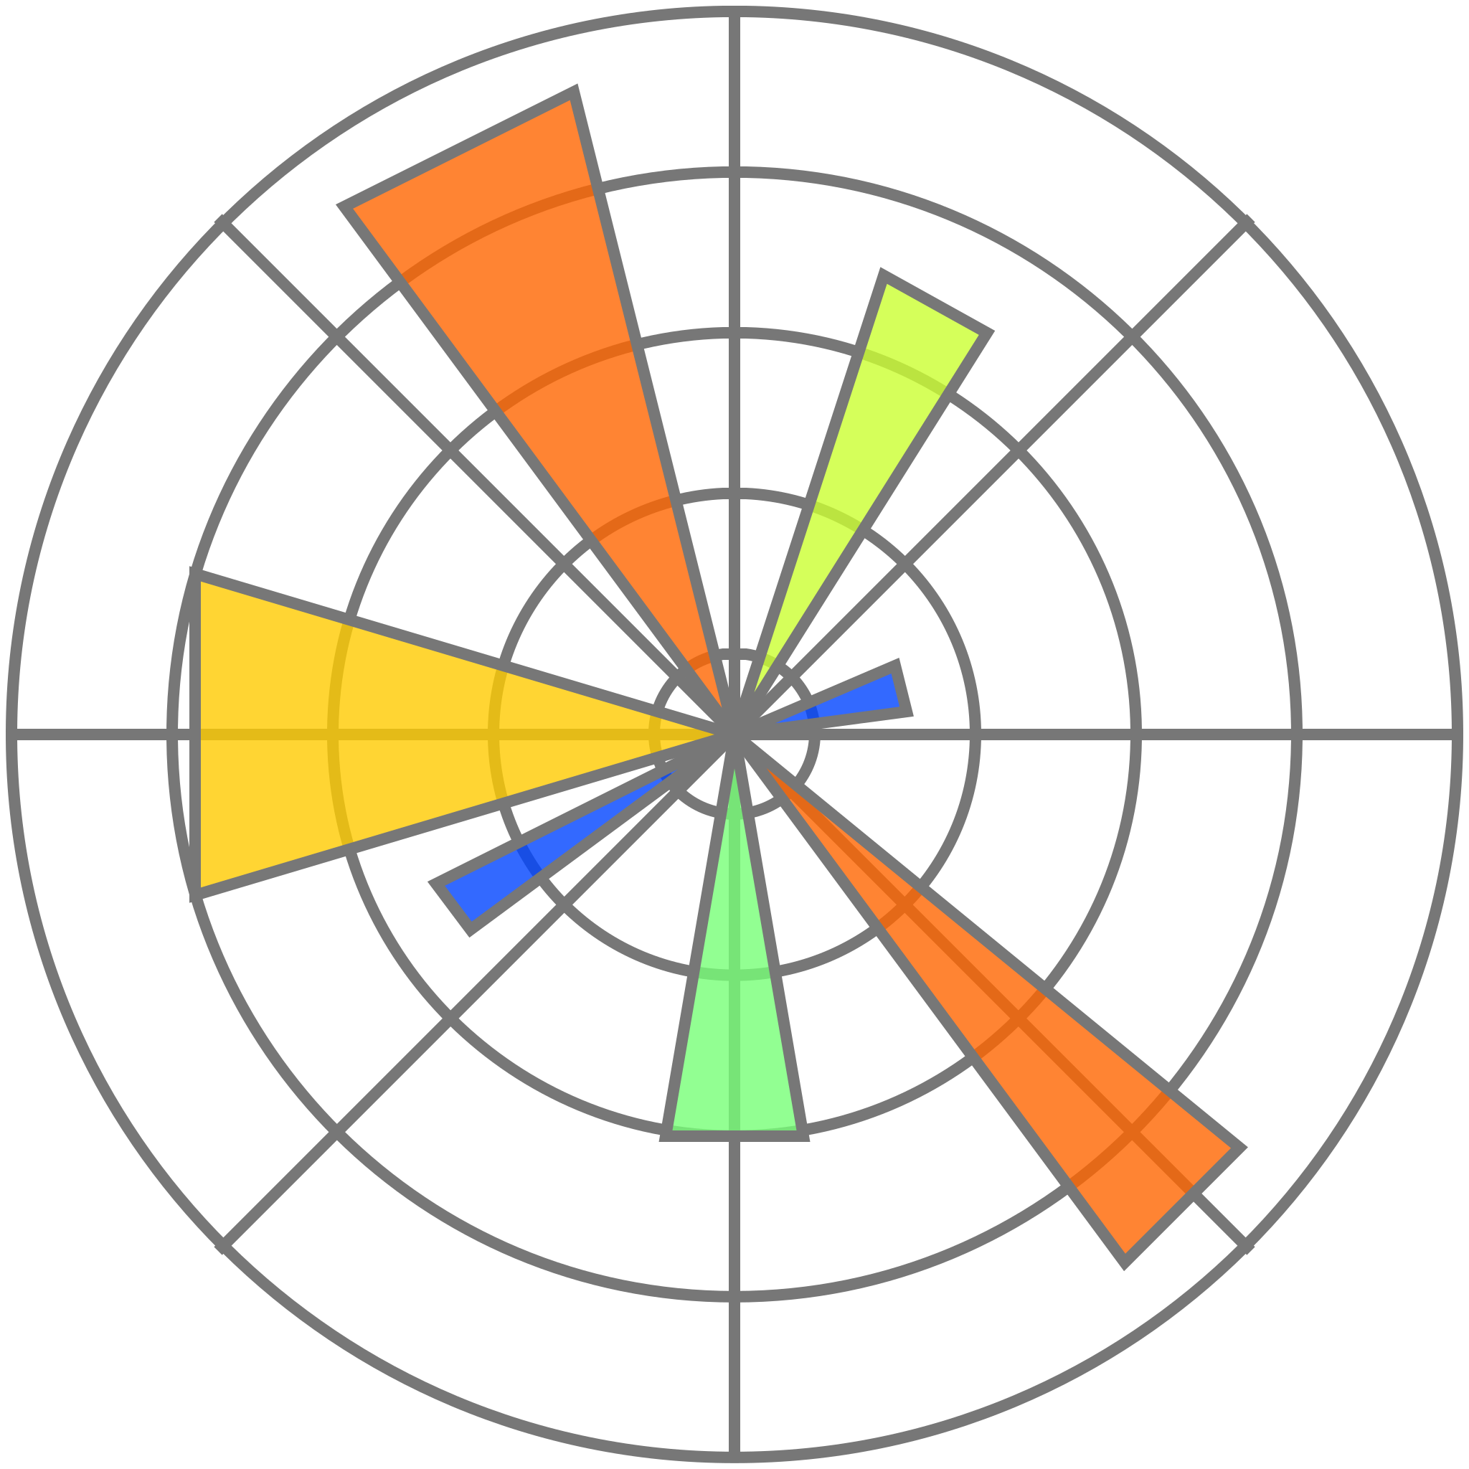

Korišćeni paketi
2. Materijali i metodologija
NumPy
Pandas
Matplotlib
Seaborn
Django
https://numpy.org/
https://pandas.pydata.org/about/citing.html
https://commons.wikimedia.org/wiki/File:Created_with_Matplotlib-logo.svg
https://github.com/seaborn
https://www.djangoproject.com/community/logos/

Slide 6
Čišćenje skupa podataka
3. Analiza podataka
704 red
x
41 kolona
176 red
x
17 kolona
Proces čišćenja podataka

Slide 7
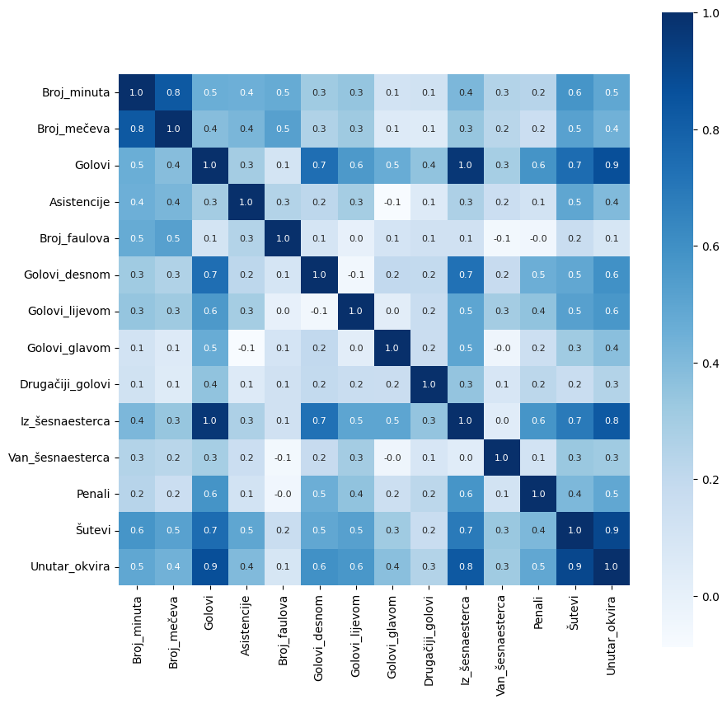
Korelacija u podacima
3. Analiza podataka
Korelacija je numerički izražena koeficijentom korelacije
Vrijednost koeficijenta prikazuje kako se jedna varijabla mijenja u odnosu na promjenu druge
Broj šuteva u okvir gola i broj golova su u perfektnoj pozitivnoj korelaciji

Slide 8
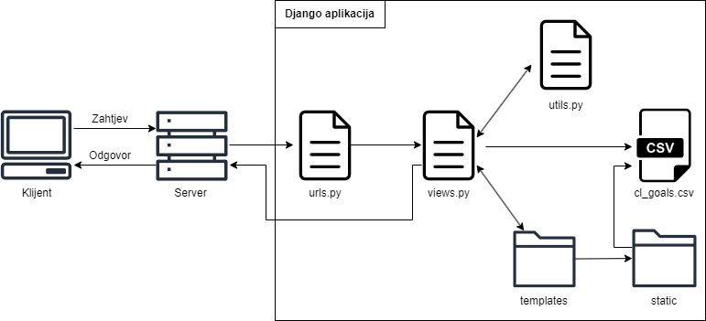
Arhitektura
4. Razvoj veb aplikacije
Arhitektura sistema je slična standardnoj Django arhitekturi osim što je baza podataka zamijenjena skupom podataka (CSV fajlom), i dodatkom utils fajla koji služi za vizualizaciju podataka.
Autor po uzoru na rad:
Bioco, Joao i Rocha, Álvaro. (2019). Web Application for Management of Scientific Conferences. In New Knowledge in Information Systems and Technologies. Springer International Publishing. Strana br. 770.

Slide 9
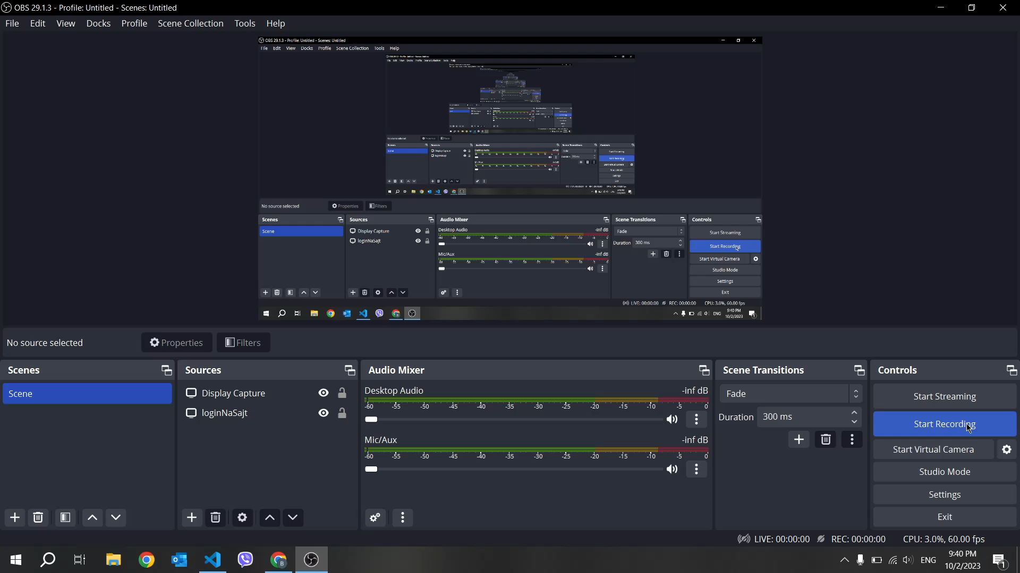
Veb aplikacija
4. Razvoj veb aplikacije

Slide 10
Pandas vs SQL
5. Diskusija
Pandas (fajl)
SQL (baza podataka)
Kompatibilnost sa ostalim paketima za analizu podataka
Parsiranje različitih tipova fajlova
Fajl je ograničen izvor podataka
Bolja brzina odgovora u odnosu na Pandas
Nije ograničen kao fajl zbog CRUD operacija
Schüle, M. E. (2023). Blue Elephants Inspecting Pandas. Strana br. 9.

Slide 11
Predlozi za poboljšanje sistema
5. Diskusija
Problemi:
Ograničenost na jednu sezonu prvenstva
Oskudna arhitektura
Predlozi:
Implementacija baze podataka
Odvajanje frontend-a i backend-a

Slide 12
6. Zaključak
Hipoteza glasi:
„Kombinacija analize podataka i razvoja veb aplikacija korišćenjem Python programskog jezika dovodi do razvoja informacionog sistema koji omogućava razumijevanje velike količine podataka.“
Zaključak rada je da se hipoteza prihvata.

Slide 13


Hvala na pažnji!
GitHub repozitorija
Collab analiza skupa podataka
Balša Dogandžić 20/124i
balsa.dogandzic@udg.edu.me

